Slide 1
Predviđanje maloprodajne cene automobila
Vasilije Radović 2020/430232

Slide 2
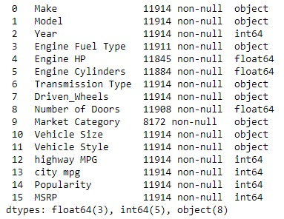
Ulazni podaci

Slide 3
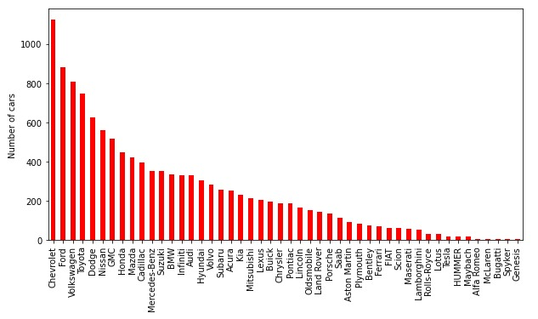
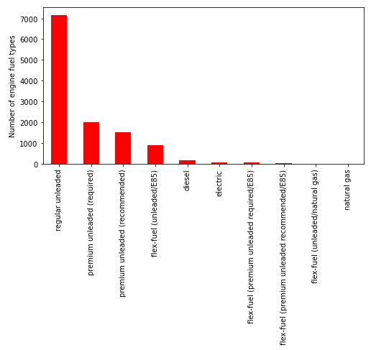
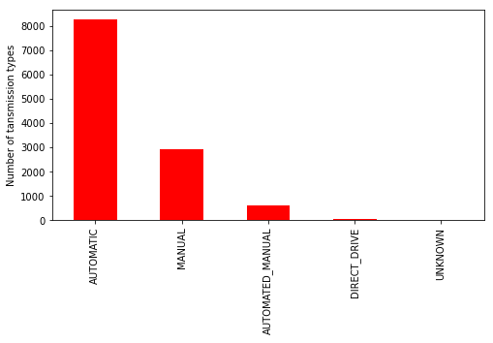
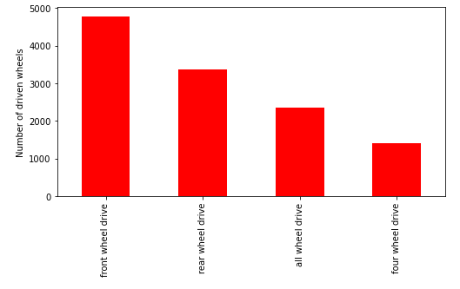

Slide 4
Moguća pitanja i odgovori
Šta najviše utiče na cenu automobila?
Na cenu automobila najviše utiču broj cilindara i konjska snaga motora.
Koja je najviša procenjena cena za automobil?
Najviša procenjena cena je 2000000 dolara.
Koji brend je najpopularniji?
Najpopularniji brend je Ford.

Slide 5
Izbor algoritama
Algoritmi koji su korišćeni su:
Random Forest Regression
Linear Regression
Support Vector Regression
Random Forest Regression se pokazao kao najbolji algoritam i njegova preciznost iznosi 97.6%, a koren srednje kvadratne greške iznosi 0.157.

Slide 6
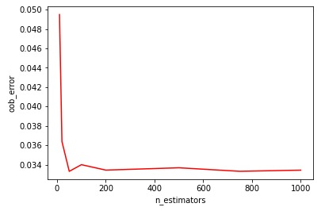
Zavisnost OOB greške od broja stabala

Slide 7
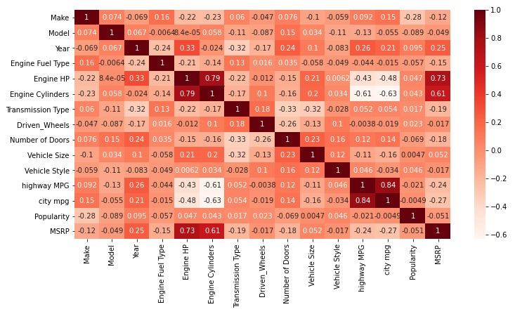
Korelaciona mapa

Slide 8
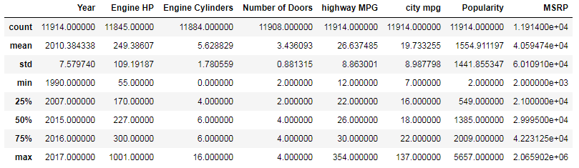
Poboljšanja sistema

Slide 9
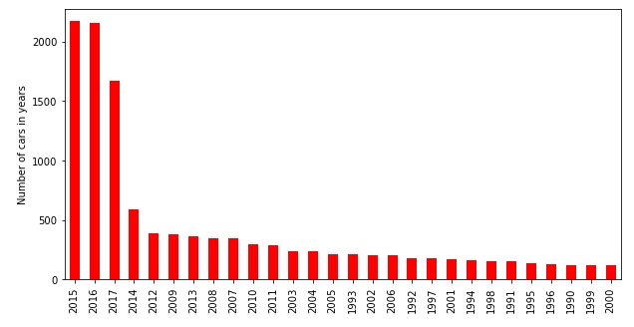
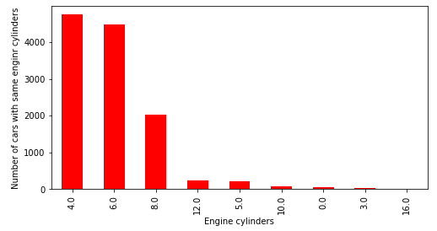

Slide 10
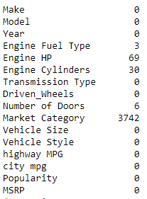
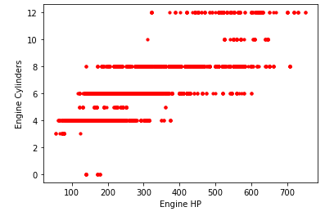
Rad sa nedostajućim podacima

